Slide 1
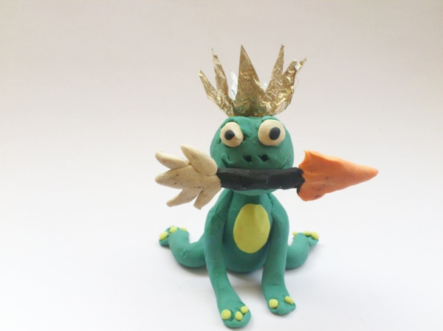
Лепим Царевну-лягушку
Презентацию подготовили
воспитатели МДОУ «Детский сад №236»:
Кузьмина Е.Ю.
Палёнова О.В.

Slide 2
Лепим Царевну-лягушку
Что может быть более интересным для детей, чем создание своими руками сказочных героев из любимых сказок? И пластилин – самый удачный материал для такого творчества. Во время работы стоит лишь проявить чуточку фантазии, и черты персонажа отобразятся сами собой.
Сделать из пластилина сказочную
Царевну-лягушку совсем несложно.

Slide 3
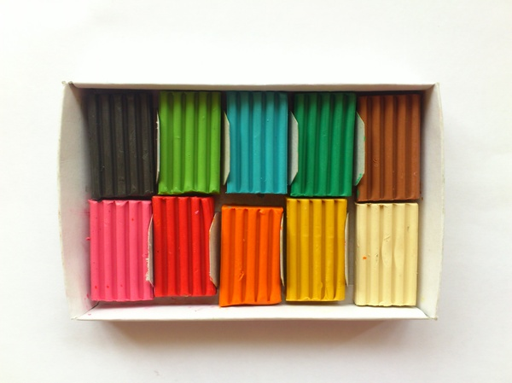
Для работы купите разноцветный пластилин. Земноводное лучше создавать из серо-зеленого материала.

Slide 4
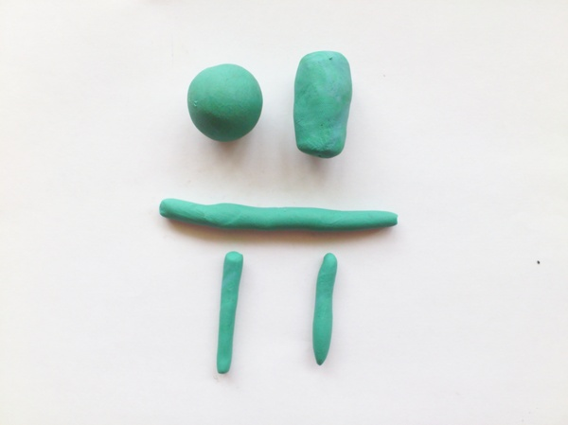
Сделайте основные детали: круглый шарик, цилиндр, две одинаковые колбаски небольшого размера и одну более длинную. Это голова, туловище, передние и задние лапки.

Slide 5
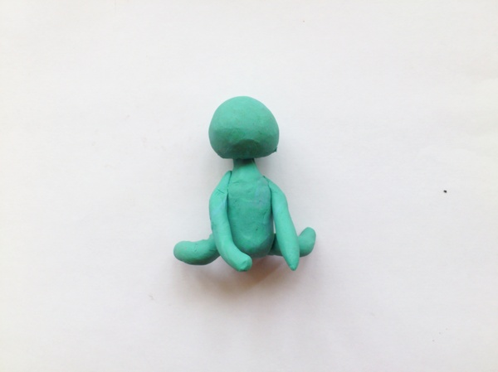
Соберите все детали, воспользовавшись для удобства спичками.

Slide 6
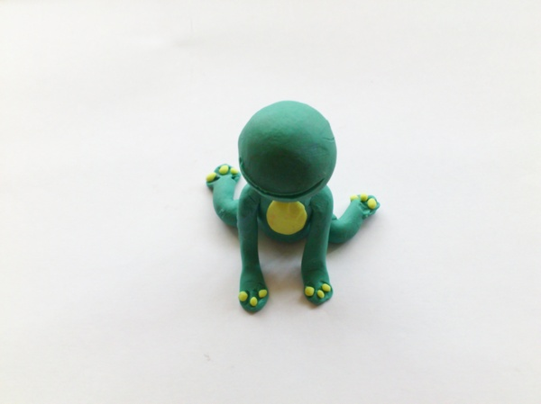
На кончиках лапок сделайте насечки, прикрепите к полученным ямкам желтые шарики. Из желтого пластилина сделайте брюшко. Голову надрежьте, имитируя рот.

Slide 7
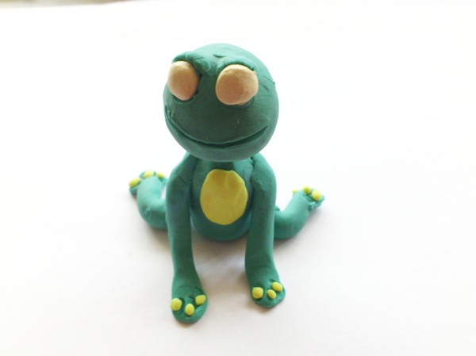
Из белого цвета сделайте глаза, обрамите их зелеными бровями.

Slide 8
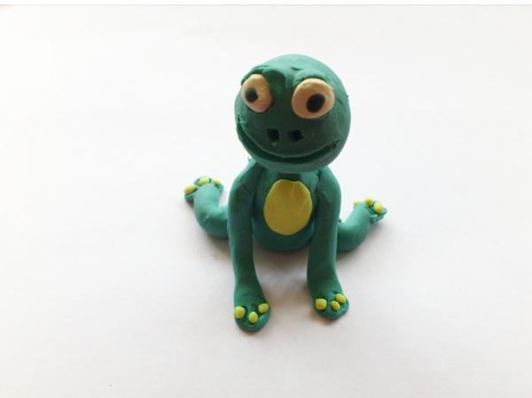
В центр глазных яблок поместите черные зрачки. Спичкой проткните пластилин, чтобы образовались две ноздри.

Slide 9
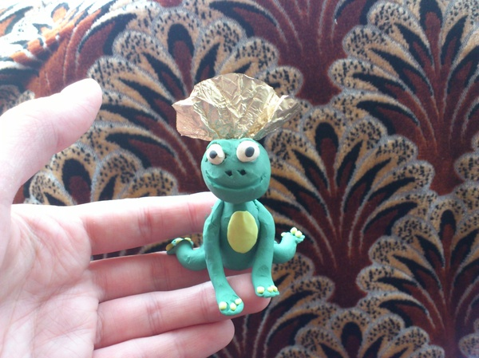
На голову поместите корону. Ее можно сделать из золотистого бумажного фантика или желтого пластилина.

Slide 10
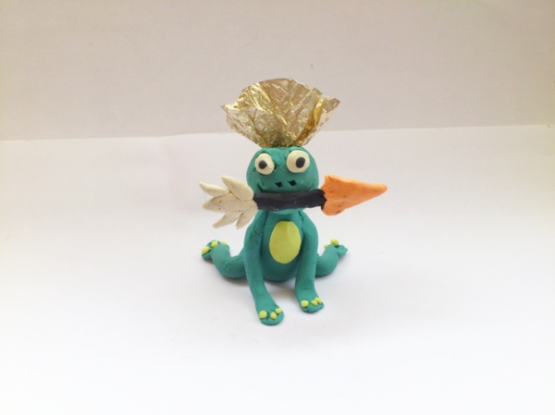
У сказочного персонажа Царевны-лягушки была еще стрела. На спичку можно нанизать черный пластилин, а острие сделать из розового цвета, перышки – из белого.

Slide 11
Спасибо за старание,
Ведь главное – желание,
А навык и умения,
С годами к вам придут!

Slide 12
Источники:
http://www.roboprice.ru/1129/53.html пластилин
http://www.rustoys.ru/toys/describe.html?productid=3941&rustoy пластилин и дети
http:// www.proshkolu.golink/stranamasterov. ru /node/ - страна мастеров

